Slide 1



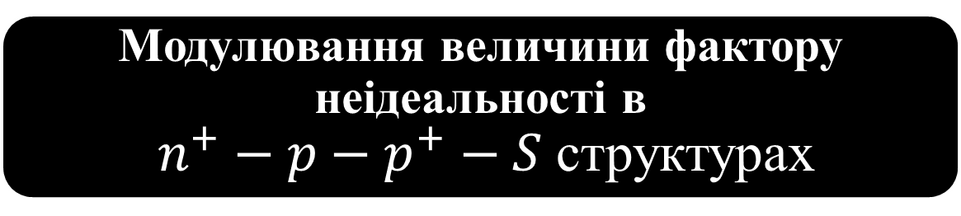
Модулювання величини фактору неідеальності в $n^{+}−p−p^{+}−S$ структурах
Завгородній Олексій Володимирович
Київський національний університет
імені Тараса Шевченка
Фізичний факультет
Кафедра загальної фізики
Науковий керівник:
д. ф. – м. н., доцент
Оліх Олег Ярославович

Slide 2

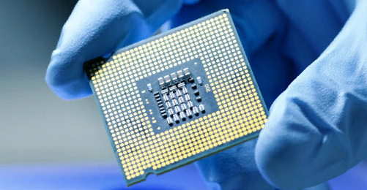
Мета роботи: Розрахунок фактору неідеальності для структури $n^{+}−p−p^{+}−S$ при різних параметрах напівпровідника.
Фактор неідеальності відображає процеси рекомбінації носіїв заряду. Його величина буде залежати від
концентрації дефектів, від типу самого напівпровідника, від параметрів навколишнього середовища, тощо.
Значення фактору неідеальності $n$ > 1 вказує на те, що механізм рекомбінації носіїв в сонячному елементі
включає в себе пастки. Якщо рекомбінація, яка пов’язана з дефектом, є домінуючою, то значення, яке часто
пишуть в публікаціях для коефіцієнта ідеальності, дорівнює $n=2$.

Slide 3

Моделювання структури $n^{+}−p−p^{+}−S$
Розрахунок ВАХ
Апроксимація
Аналіз отриманих даних

Slide 4
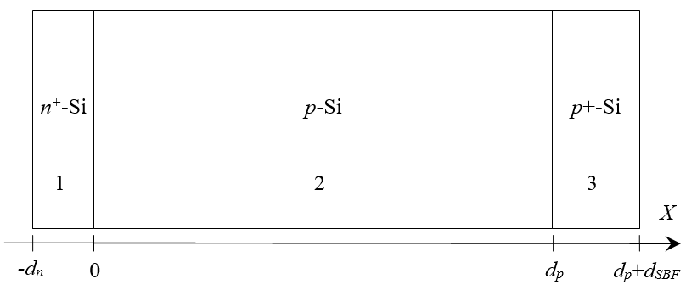







Моделювання структури $n^{+}−p−p^{+}−S$
$$N_{C}\left(T\right)=4.83∙{10}^{21}{\left(\frac{m_{dC}^{∗}}{m_{0}}\right)}^{1.5}T^{1.5}\left(ì^{−3}\right)$$
$$v_{th,n}=\sqrt{\frac{8kT}{0.28πm_{0}}}$$
$${\left(\frac{m_{dC}^{∗}}{m_{0}}\right)}^{1.5}=1.094−1.312∙{10}^{−5}T+$$
$$6.753∙{10}^{−7}T^{2}−4.609∙{10}^{−10}T^{3}$$
$$N_{V}\left(T\right)=4.83∙{10}^{21}{\left(\frac{m_{dV}^{∗}}{m_{0}}\right)}^{1.5}T^{1.5}\left(ì^{−3}\right)$$
$$v_{th,p}=\sqrt{\frac{8kT}{0.41πm_{0}}}$$
$${\left(\frac{m_{dV}^{∗}}{m_{0}}\right)}^{1.5}=0.3426−3.376∙{10}^{−3}T−$$
$$4.689∙{10}^{−6}T^{2}−2.525∙{10}^{−9}T^{3}$$

Slide 5





Моделювання структури $n^{+}−p−p^{+}−S$
$$E_{G}\left(T\right) =E\left(0\right) −αθ\left\{\frac{\left(1−3∆^{2}\right)}{exp (θ/{T)−1}}+\frac{3∆^{2}}{2}×\right.\left.\left(\sqrt[6]{1+\frac{π^{2}}{3(1+∆^{2})}{\left(\frac{2T}{θ}\right)}^{2}+\frac{3∆^{2}−1}{4}{\left(\frac{2T}{θ}\right)}^{3}+\frac{8}{3}{\left(\frac{2T}{θ}\right)}^{4}+{\left(\frac{2T}{θ}\right)}^{6}}−1\right)\right\}$$
де $E(0) = 1,1701 еВ$, $α = 3,23{10}^{−4} еВ/К$, $θ = 446 К$, $Δ = 0,51$
$$C_{p0}\left(T\right)=(7.91∙{10}^{−44}−4.13∙{10}^{−47}T+3.59∙{10}^{−49}T^{2})×$$
$$\left(1+\left(564812∙T^{−1.6545}−1\right)\left(1−tanh\left[{\left\{\frac{p}{5∙{10}^{22}}\right\}}^{0.29}\right]\right)\right)$$
$$∆E_{G}\left(T\right)=4.2∙{10}^{−5}{\left[ln\left(\frac{N_{D}}{{10}^{20}}\right)\right]}^{3}$$
$$∆E_{G}\left(T\right)=4.72∙{10}^{−5}{\left[ln\left(\frac{N_{A}}{{10}^{20}}\right)\right]}^{3}$$
$$C_{p0}\left(T\right)=2.8×∙{10}^{−43}×$$
$$\left(1+\left(235548∙T^{−1.5013}−1\right)\left(1−tanh\left[{\left\{\frac{n}{5∙{10}^{22}}\right\}}^{0.34}\right]\right)\right)$$
$$n_{i}\left(T\right)=1.541∙{10}^{21}T^{1.712}exp (−{E_{G}}/{(2kT))}\left(ì^{−3}\right)$$

Slide 6
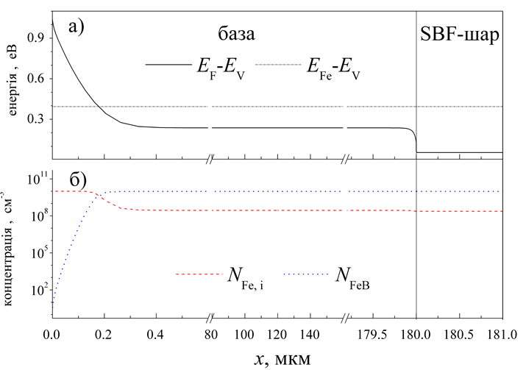






Моделювання структури $n^{+}−p−p^{+}−S$
$$\frac{N_{Fe+}}{N_{Fe0}}=exp\left(−\frac{E_{F}−E_{Fe}}{kT}\right)$$
$$E_{FeB,A}=E_{C}−0.26 еВ ; E_{FeB,D}=E_{V}+0.10 еВ$$
$$σ_{p,FeB,A}=3.32∙{10}^{−14}exp\left(−\frac{0.262}{kT}\right)\left(м^{2}\right)$$
$$σ_{n,FeB,A}=5.1∙{10}^{−13}T^{−2.5}\left(м^{2}\right)$$
$$σ_{p,FeB,D}=2∙{10}^{−18}м^{2}$$
$$σ_{n,FeB,D}=4∙{10}^{−17}м^{2}$$
$$\frac{N_{Fe+}+N_{FeB}}{N_{Fe0}}=exp\left(−\frac{E_{F}−E_{Fe}}{kT}\right)$$

Slide 7
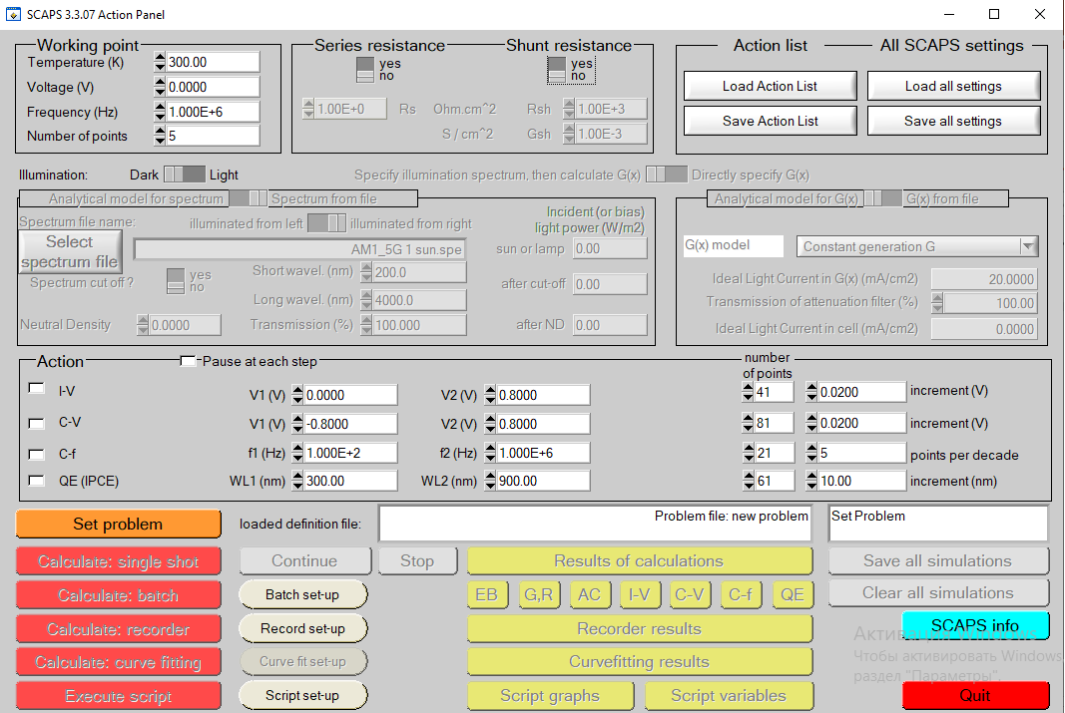
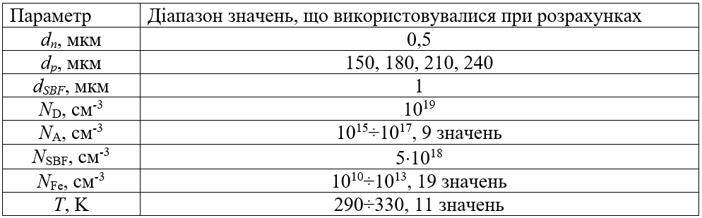
Розрахунок ВАХ

Slide 8
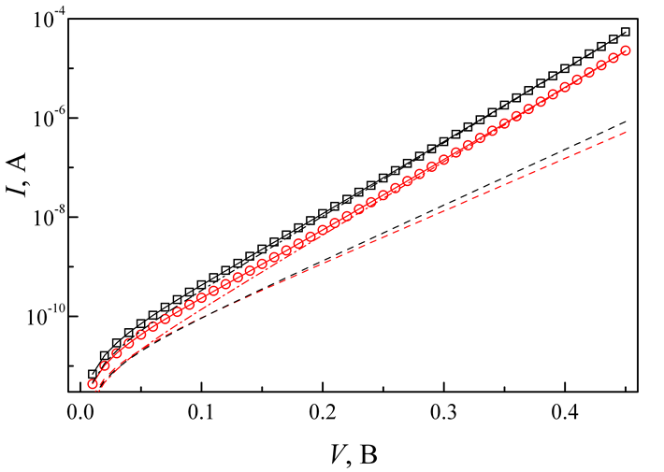
Апроксимація
$$J\left(V\right)= J_{01}\left[exp\left(\frac{V−R_{S}J\left(V\right)}{V_{T}}\right)−1\right] +J_{02}\left[exp\left(\frac{V−R_{S}J\left(V\right)}{{nV}_{T}}\right)−1\right] +\frac{V−R_{S}J(V)}{R_{SH}}−J_{SC}$$

Slide 9
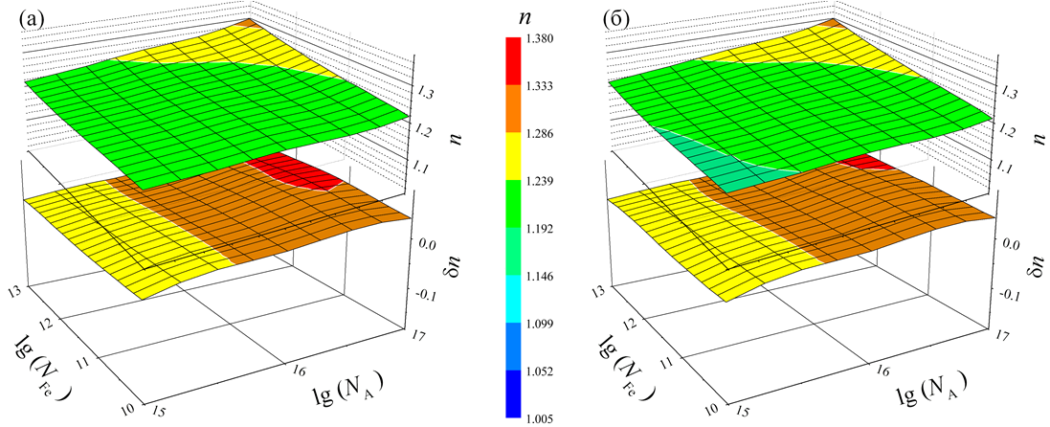
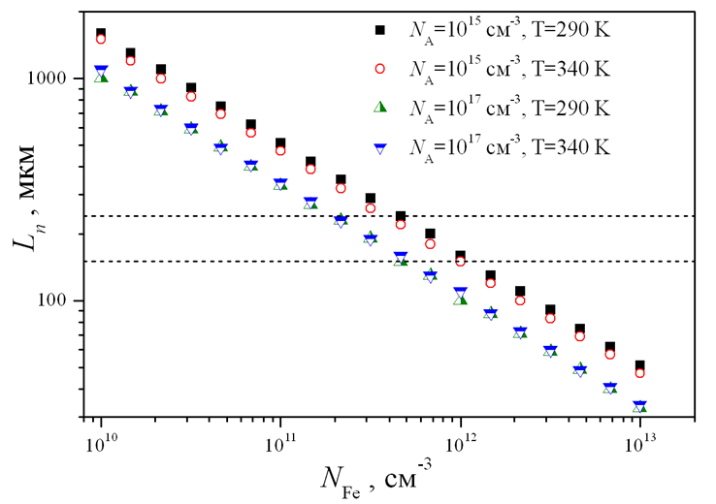
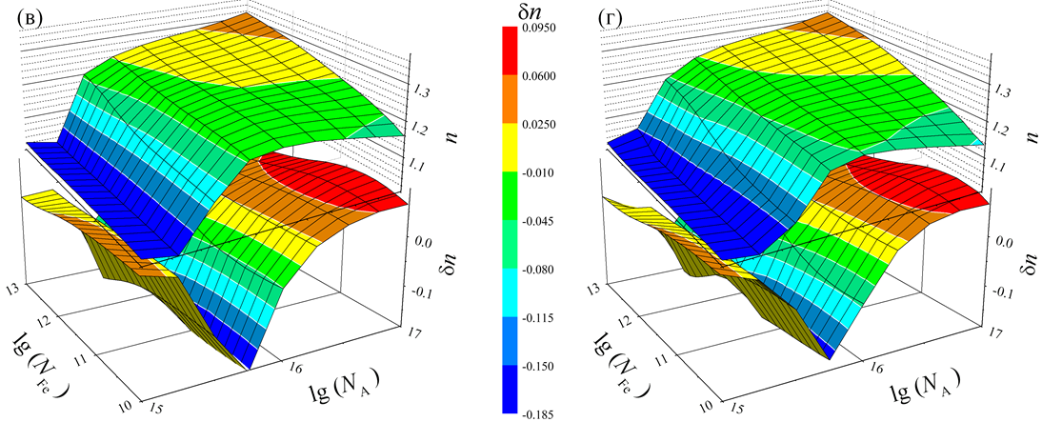
Аналіз отриманих даних

Slide 10
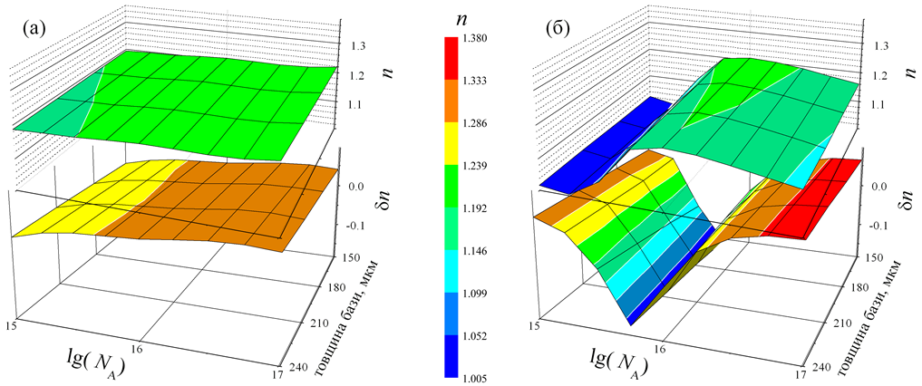
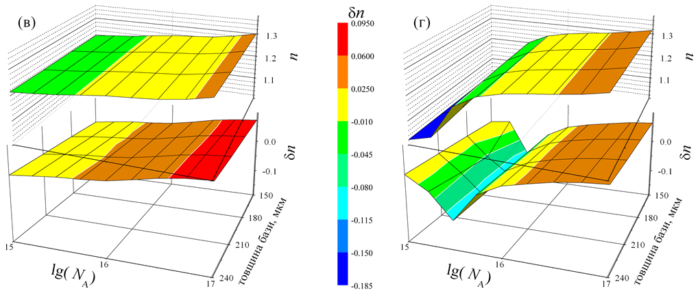


Аналіз отриманих даних
При аналізі температурних залежностей необхідно врахувати, що ефективність рекомбінації за участі рівня дефекту залежить від ймовірності його заповнення. Відповідно до статистики Фермі-Дірака, ймовірність знаходження дірки на рівні дефекту $E_{def}$ визначається виразом
$$f_{p}={\left[1+exp\left(\frac{E_{F}−E_{def}}{kT}\right)\right]}^{−1}$$
Положення рівня Фермі визначається
температурою та рівнем легування. У виродженому напівпровіднику p-типу
$$\left(E_{F}−E_{V}\right)=kTln\left(\frac{N_{V}}{N_{A}}\right)$$
де N_{V} – ефективна густина рівнів біля дна зони провідності

Slide 11
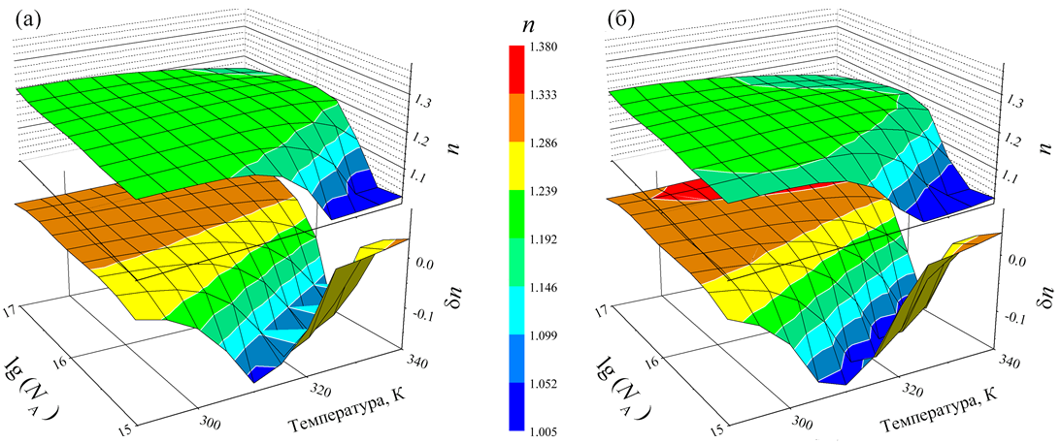
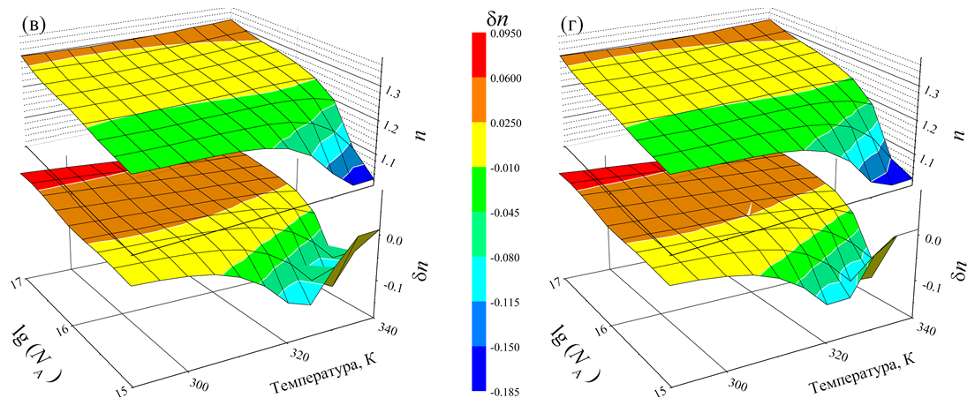
Аналіз отриманих даних

Slide 12
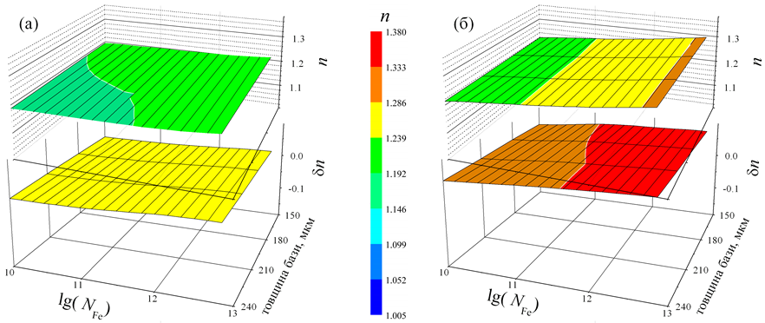
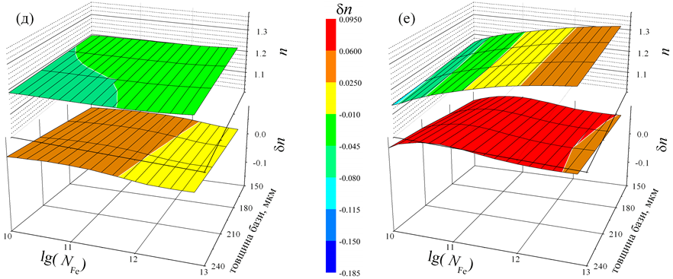
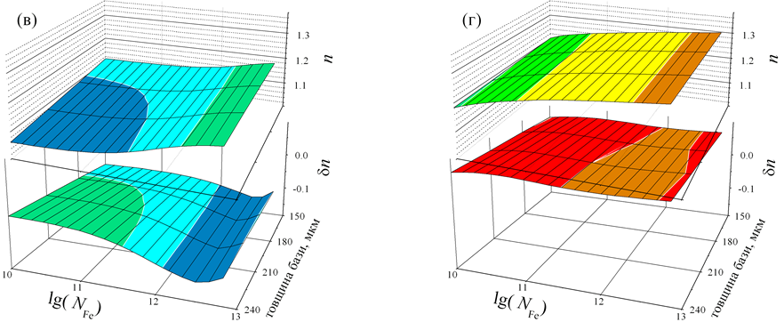



Аналіз отриманих даних
1) При $T>310 K$ та $N_{Fe}>3{10}^{10}{см}^{−3}$ зростання $N_{Fe}$
викликає збільшення $δn$, причому залежність більш
яскраво проявляється при низьких концентраціях бору;
2) При $T\sim 290 K$ $N_{Fe}$ та $δn$ збільшуються одночасно, хоча
дана залежність достатньо слабка і підсилюється лише
при $N_{A}={10}^{17}{см}^{−3}$;
3) При $N_{A}={10}^{17}{см}^{−3}$ та високих температурах $δn$ при
великих концентраціях заліза набуває від’ємних
значень, зменшуючись за модулем при зростанні $N_{Fe}$.

Slide 13

Висновки
1.Проведено розрахунки величини фактору неідеальності кремнієвих кристалічних $n^{+}−p−p^{+}$
структур з домішкою заліза та базою товщиною $150−240 мкм$ у температурному діапазоні
$290−340 К$ для концентрацій легуючої домішки ${10}^{15}−{10}^{17} {см}^{−3}$ та заліза ${10}^{10}−{10}^{13} {см}^{−3}$
2.Показано, що товщина бази впливає на величину фактору неідеальності у випадку, коли вона
набагато менша довжини дифузії неосновних носіїв заряду, вплив температури та рівня легування
переважно пов’язаний зі зміною ймовірності заселеності рекомбінаційного рівня, а залежність $n$ від
концентрації заліза є монотонною функцією.
3.Виявлено, що зміна величини фактору неідеальності після розпаду пар $FeB$ має різний знак
залежно від температури та рівня легування.

Slide 14
Дякую за увагу!

